Slide 1


Slide 2
Девиз: «Один за всех и все за одного»
Структура Детской организации
Председатель совета дружины:
Березкина Софья
Совет Дружины: командиры отрядов
Совет дела: активисты школы

Slide 3


Slide 4
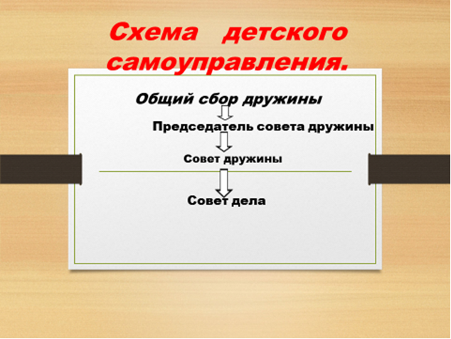

Slide 5



«Солнышко, Солнышко,
Мы твои лучи.
Быть людьми хорошими ты
нас научи»
Состав отряда: 2-4 классы
Командир отряда: Кукушкина Александра

Slide 6



«Нам космические звёзды
Гарантируют успех ,
За победу! За рекорды!
Мы всегда сильнее всех!»
Состав отряда: 5 класс
Командир отряда: Трифанкина Ангелина

Slide 7



«Мы дети 21 века,
всегда и везде мы добьёмся успеха!
Мы лучшими будем, победу добудем,
А всех кто поможет, вовек не забудем!»
Состав отряда: 6-8 классы
Командир отряда: Амосов Александр

Slide 8


«Мы- молодые, сильные, здоровые
У нас мечты, идеи, мысли- Новые»
Состав отряда: 9 класс
Командир отряда: Егорова Татьяна

Slide 9

Член Самоуправления в своей общественной деятельности и в отношениях с друзьями по Активу стремится:
1.Посвящать свои время, талант, энергию другим людям;
2.Участвовать в реализации высокой миссии Самоуправления;
3.Быть примером добровольного общественного служения, искренним, справедливым, скромным, порядочным, дорожить доверием своих товарищей.
4.Проявлять ответственность, милосердие и заботу о нуждающихся, выступать непримиримым противником социальной несправедливости.
5.Ценить и уважать мнения своих товарищей, дорожить честью Самоуправления. Ни грубым словом, ни плохим делом, ни злым помыслом не ронять достоинства Активиста, добрыми делами поддерживать авторитет Самоуправления

Slide 10
6.Совершенствовать свою личность, не упускать возможность постоянно и всесторонне учиться, осваивать и уважать бесценный опыт и мудрость старшего поколения, хранить славные традиции Актива.
7.Бороться с равнодушием, поддерживать социальные и творческие инициативы.
8. Быть верным другом и соратником каждому Активисту, делать все для того, чтобы как можно больше людей вдохновлялись идеями Самоуправления и становилось друзьями Актива.

Slide 11

· Закон единства слова и дела:
"Планируем вместе, готовим вместе, проводим вместе".
· Закон дружбы и товарищества:
"Все члены организации - друзья".
· Забота и милосердие:
"Обсуждай дело, а не человека".
Закон "00", т.е. закон точности:
"Все мы начинаем в срок, чтобы был хороший толк".
· Закон творчества и активности:
Романтику нашей жизни ,
Не изменить ничем,
Каждое дело творчески,
А иначе - зачем.

